Slide 1
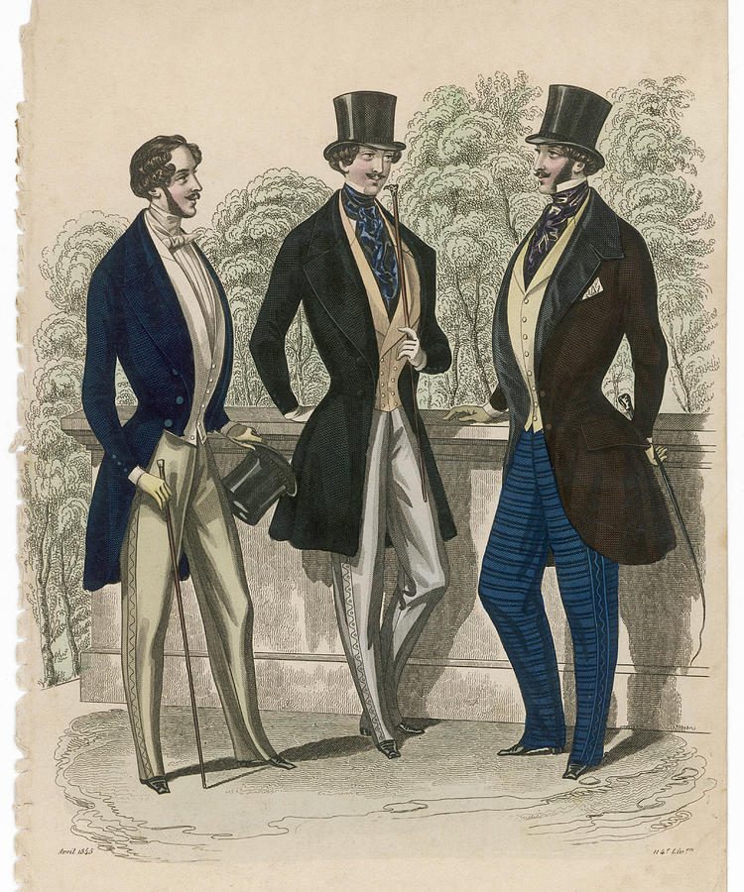
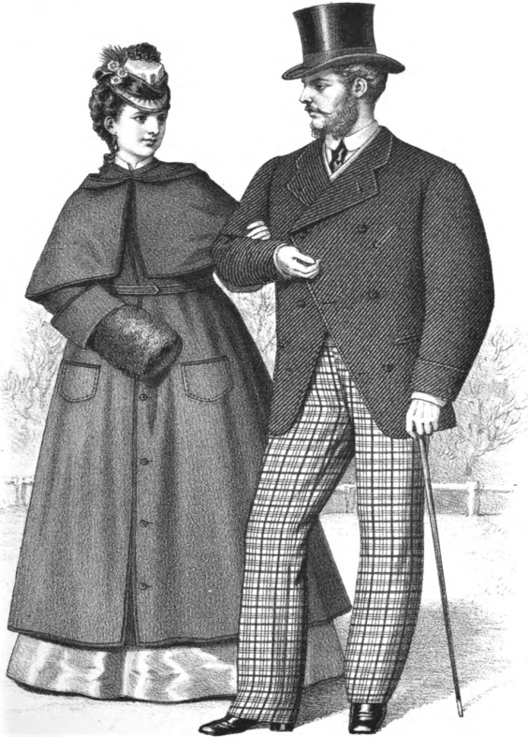
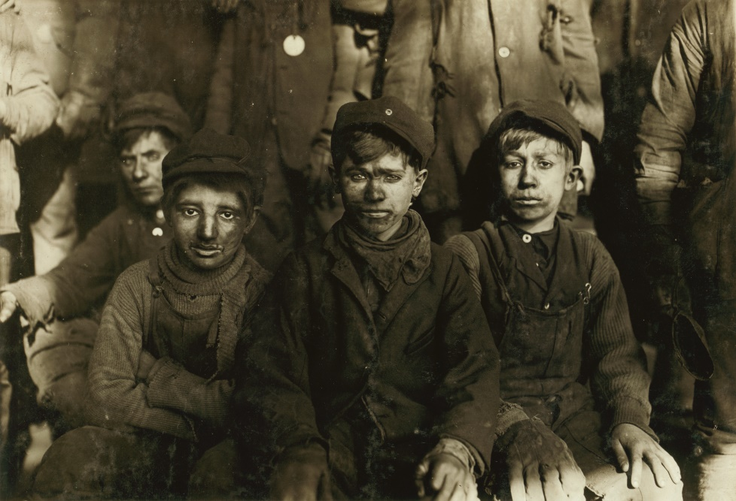
Меняющееся общество

Slide 2
План на урок:
Демографические процессы в Европе и США в XIX в.
Новая социальная структура общества.
Рабочий вопрос.

Slide 3
1. Демографическая революция

Slide 5
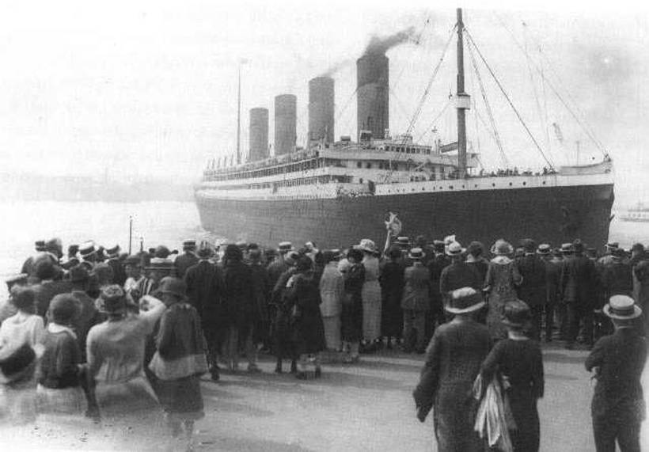
2. Общество в движении

Slide 6
Пространственная мобильность
эмиграция
иммиграция
Причины
Транспортная революция
Демократизация
урбанизация

Slide 7
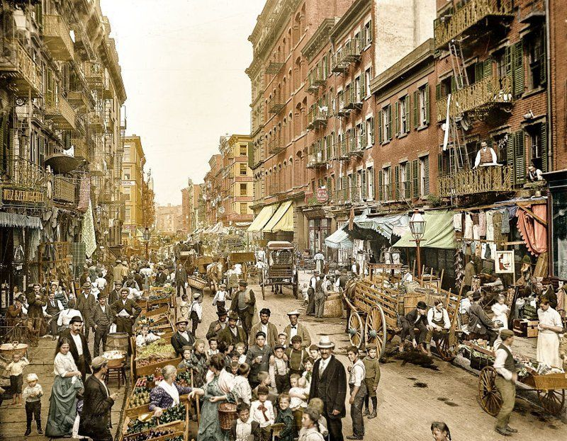
Урбанизация:

Slide 8
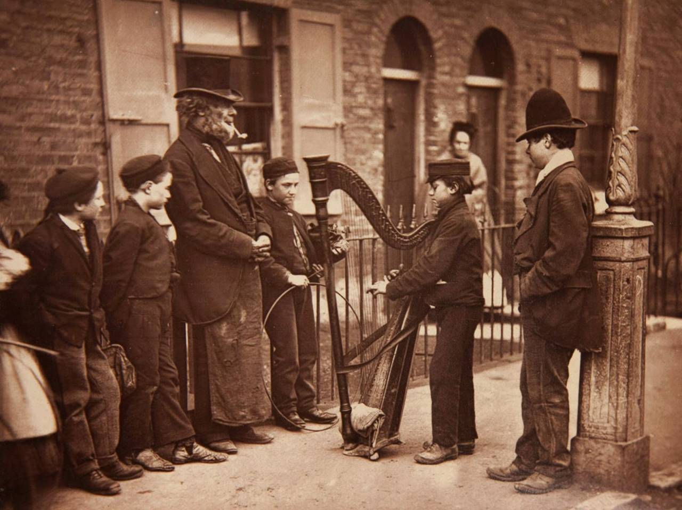
3. Классы сменяют сословия

Slide 9
Общественная группа | Состав
Крестьянство | Наёмные сельскохозяйственные работники Сельская буржуазия
Дворянство | Те, кто стремился сохранить прежний стиль жизни «Обуржуазившиеся» дворяне
Буржуазия | Крупная буржуазия (банкиры, хозяева заводов, крупные торговцы) Средний класс (зажиточные крестьяне, ремесленники, чиновники, торговцы) «Новое третье сословие» (инженеры, менеджеры, банковские служащие)
Наёмные рабочие | Бывшие крестьяне, ушедшие в город, потомственные работники заводов и фабрик

Slide 10
Буржуазия
Классы
Рабочий класс

Slide 11
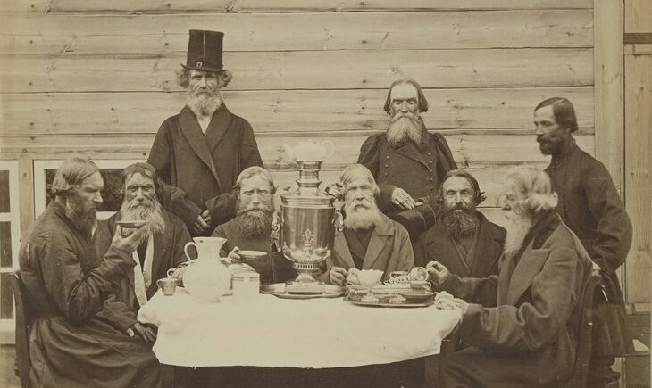
Социальная мобильность

Slide 12
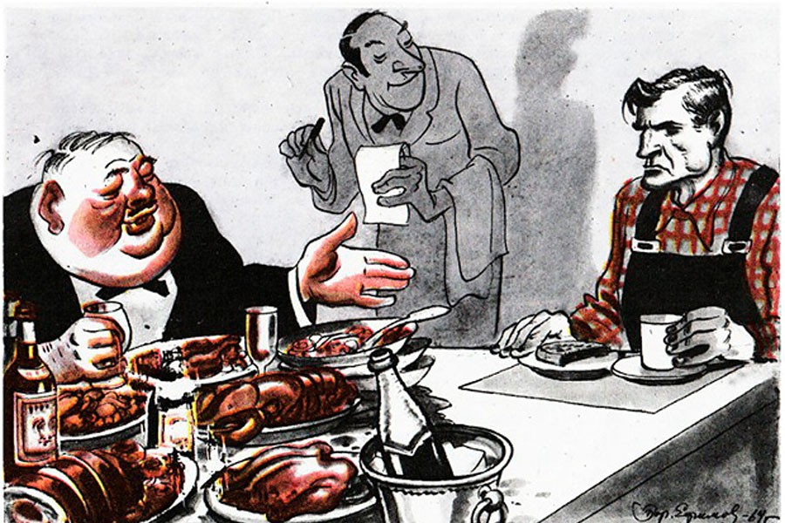
Традиционное общество | Индустриальное общество
Эксплуататоры – феодалы, эксплуатированные - крестьяне | Эксплуататоры – буржуазия, эксплуатированные – наемные рабочие

Slide 13
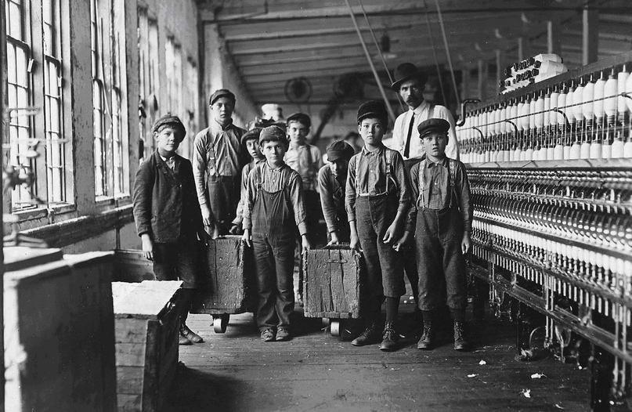
4. Рабочий вопрос

Slide 14
Условия труда рабочих
Рабочий день 12-16 часов
Массовый травматизм и смертность на рабочем месте без пособий
Низкая заработная плата
Плохие жилищные условия. Рабочие и их семьи часто жили в бараках
Вынуждены покупать продукты в магазине при фабрике, где они могли быть дорогими и некачественными
Эксплуатация детского и женского труда на заводах, фабриках и шахтах (из-за меньших финансовых затрат на содержание)
Существовала и система штрафов на производстве

Slide 15
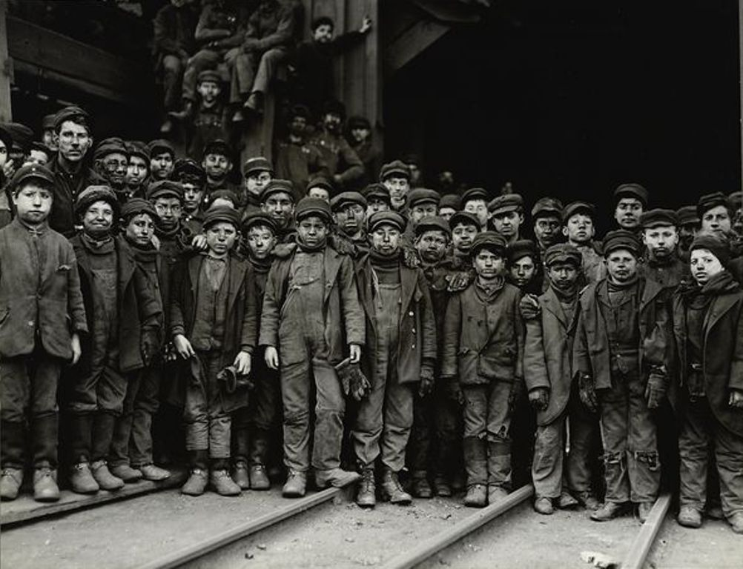
Безработица

Slide 16
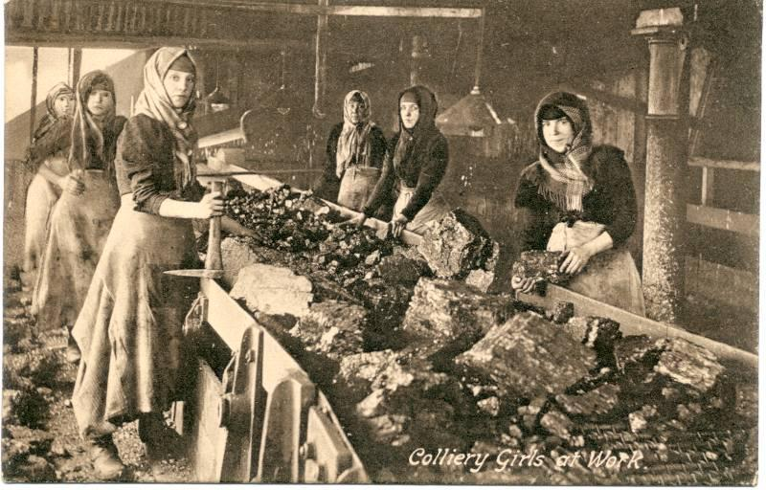
Забастовки

Slide 17
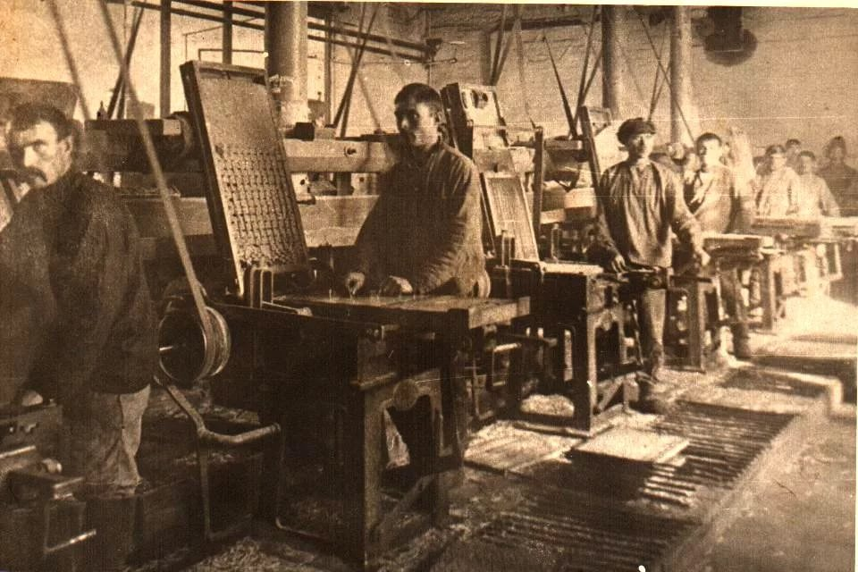
ПРОФСОЮЗЫ

Slide 18
Требования лучших условий
Выдвигались требования через организованные профсоюзы
Действовали через митинги, шествия и забастовки
Повышение заработной платы
Введение 8-ми часового рабочего дня
Выплаты социальных и медицинских пособий
Оплачиваемые отпуска

Slide 19
Пролетариям нечего терять, кроме своих цепей.

Slide 20
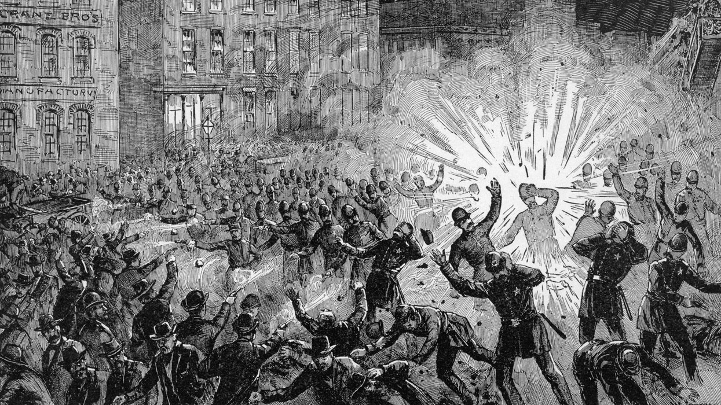
Расстрел демонстраций 1 мая 1886 года в Чикаго

Slide 21
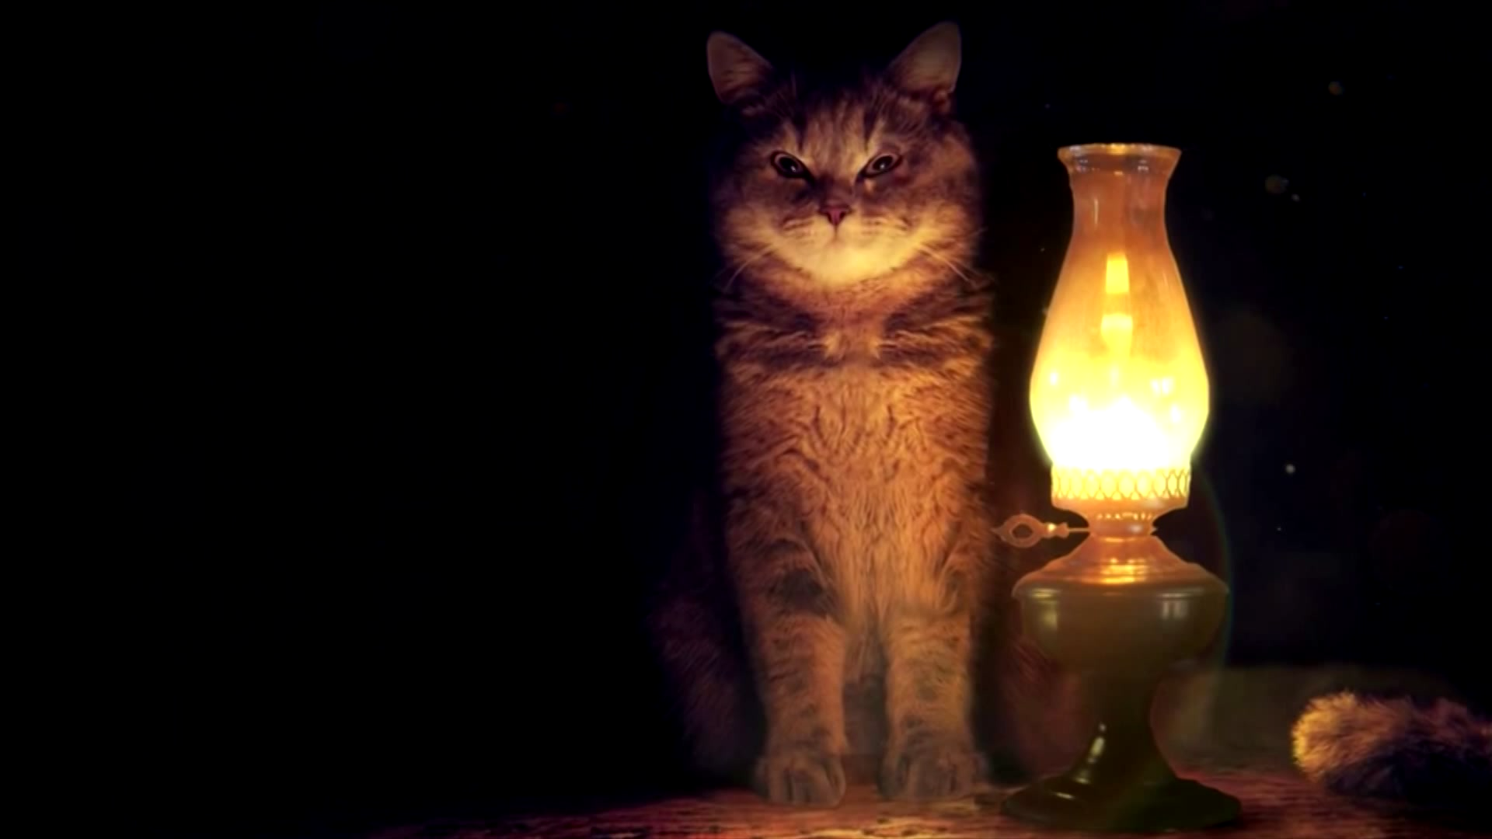
Подведем итоги

Slide 22
Домашнее задание:
На «4»
П-2 читать, сам. работа п 1-2
На «5»
Стр. 24 в сером разделе вопрос 4

